Slide 1
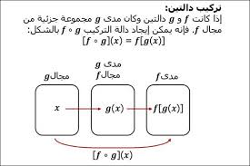


1-6
إعداد المعلمة: هند العديني

Slide 2
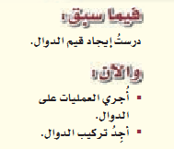

كيف يتم إيجاد قيمة الدالة جبريا وبيانيا ؟

Slide 3
لتحديد مجال الدالة
الدالة الكسرية معرفة
بشرط المقام ≠ 0
كثيرة الحدود معرفة لكل ℛ ⋲ 𝒙
الدالة الجذرية
نحدد نوع الجذر
المجال = ℛ–{اصفارالمقام }
المجال = ℛ
جذور فردية
جذور زوجية
في المقام :معرفة
صفارالمقام}- R ⋲ 𝒙
في البسط معرفة
لكل ℛ ⋲𝒙
في البسط :معرفة بشرط
ماتحت الجذرX 0
في المقام :معرفة
بشرط
ماتحت الجذر > 0

Slide 4
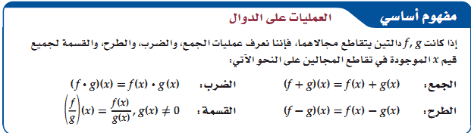
ملحوظة

Slide 5
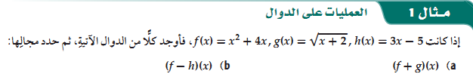





Slide 6





Slide 7
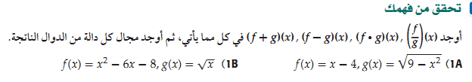

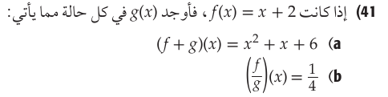
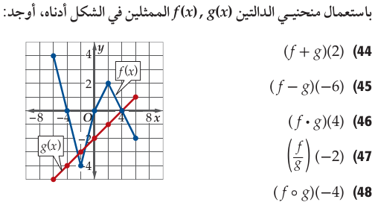
استراتيجية الأنشطة المتدرجة
المجموعة1-3
المجموعة 2
المجموعة 4

Slide 8
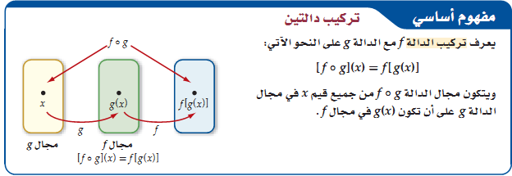
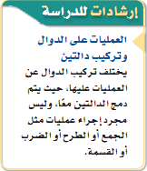
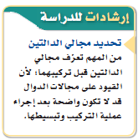

Slide 9




Slide 10


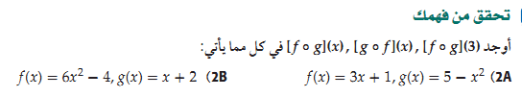
الزمن
10 دقائق

Slide 11
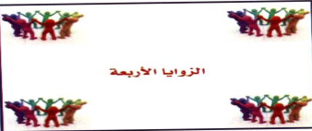
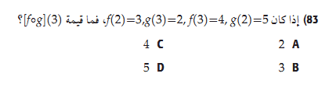
الزمن
5 دقائق
استراتيجية الأركان الأربعة
تدريب فردي

Slide 12
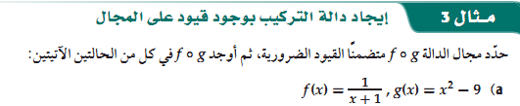
g (𝑥) ليس عليها قيود و f (𝑥) معرفة بشرط 𝑥≠ -1
لتحديد مجال f∘g (𝑥) نوجد قيم g (𝑥)≠ -1
لتحديد مجال f∘g (𝑥) نوجد قيم 𝑥² - 9 ≠ -1
𝑥² ≠ 8
𝑥 ≠ ± √8 = ±2 √2

Slide 13




f(𝑥) , ليس عليها قيود
g (𝑥) معرفة بشرط 𝑥 – 3 ≥ 0
لتحديد مجال f∘g (𝑥) نعتمد على مجال g (𝑥)

Slide 14

الزمن
10 دقائق

Slide 15
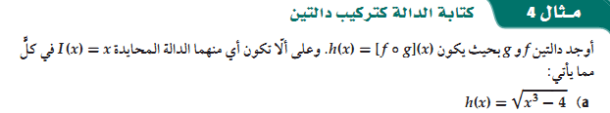


Slide 16

الزمن
5 دقائق

Slide 17
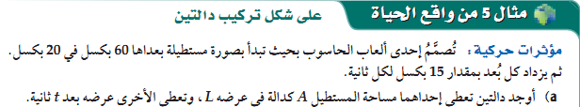

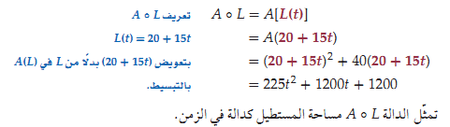

Slide 18


Slide 19

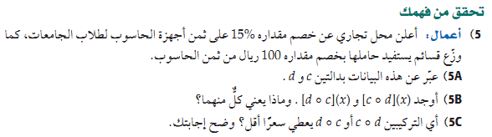
الزمن
10 دقائق

Slide 20





الزمن
20 دقيقة
تدريب فردي

